Slide 1
Haatzaaien en cyberpesten

Slide 2
Wie weet wat cyberpesten is?
Wat bedoelen we met haatzaaien?

Slide 3
Cyberpesten
Cyberpesten is het pesten van andere online, door bijvoorbeeld via socialmedia
  Gemene memes rond sturen
  Whatsapp stickers maken van iemand
  Gemene berichten sturen over iemand, of direct naar die persoon

Slide 4
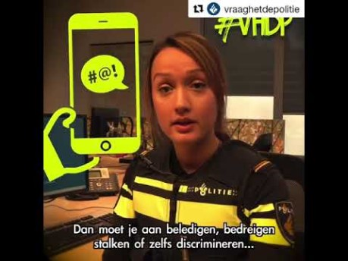
https://www.youtube.com/watch? v=TFq4qrwb-nI

Slide 5
Haatzaaien
Een ander soort pesten wat online gebeurd
Het gaat dan niet over één persoon maar een hele groep
Dit noemen we haatzaaien of hatespeech

Slide 6
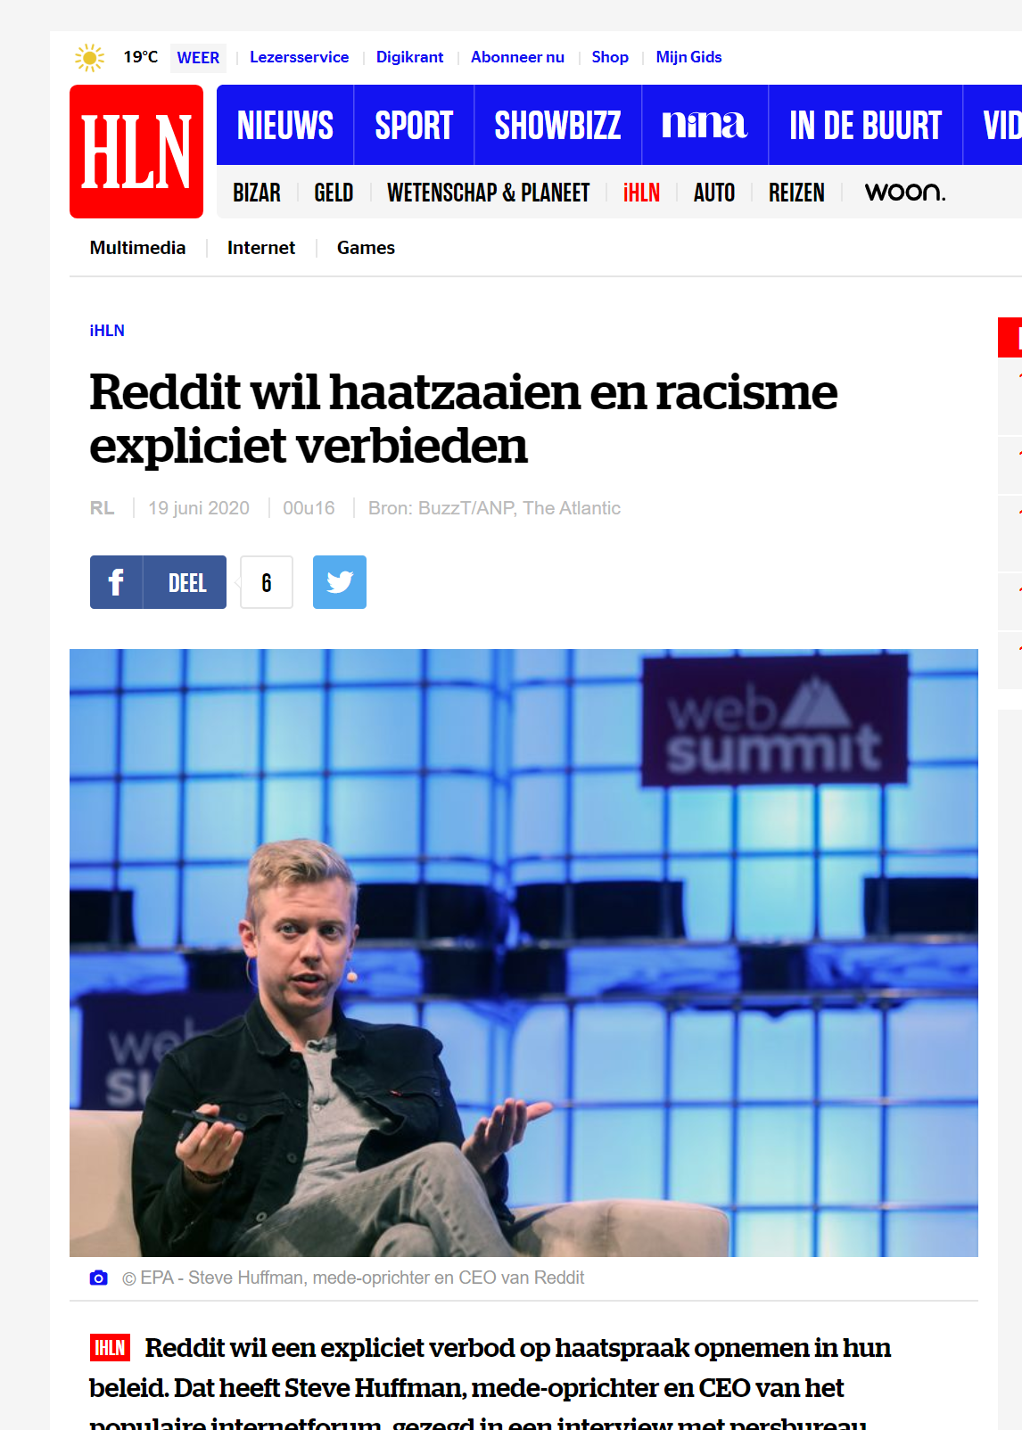

In het nieuws
Laatste tijd staan maatregelen tegen haatzaaien vol in de aandacht
Op het platform Reddit waren veel groepen waar mensen samen discrimineren
Notes:
https://nos.nl/artikel/2338982-internetforum-reddit-sluit-2000-discussiegroepen-in-strijd-tegen-haatzaaien.html
https://www.hln.be/ihln/reddit-wil-haatzaaien-en-racisme-expliciet-verbieden~af16e223/?referer=https%3A%2F%2Fwww.google.com%2F

Slide 7


In het nieuws
Ook bedrijven weigeren nu reclame te kopen op Facebook (instagram) als Facebook niet snel wat doet.
Notes:
https://www.nrc.nl/nieuws/2020/06/28/grootste-boycot-ooit-tegen-facebook-a4004362
https://www.emerce.nl/nieuws/400-adverteerders-boycotten-facebook-wegens-aanpak-racisme-haatzaaien

Slide 8
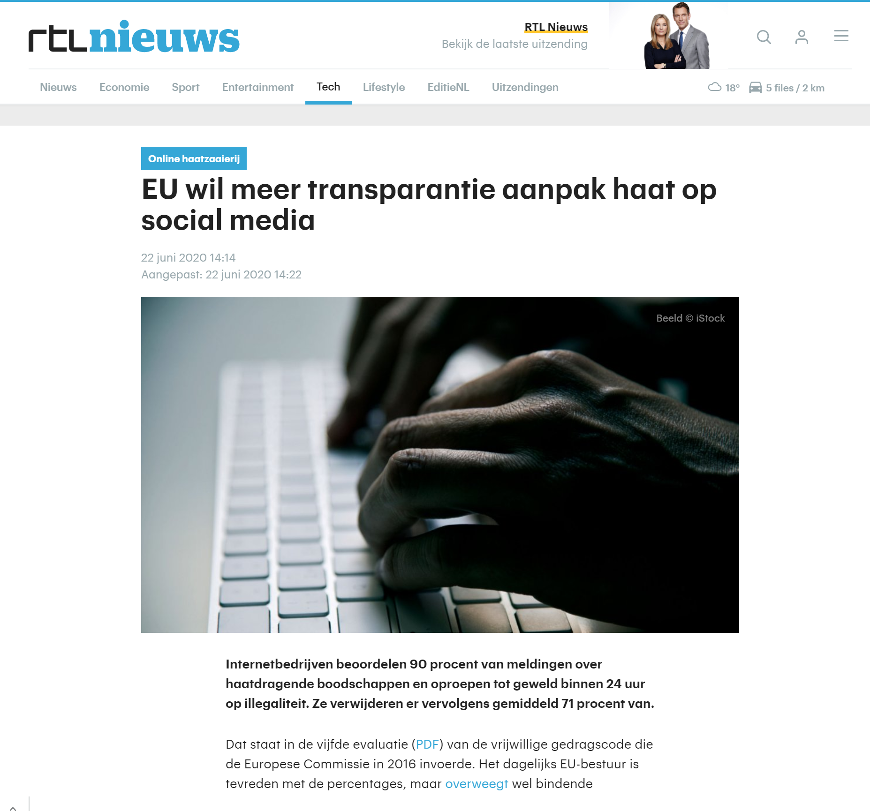
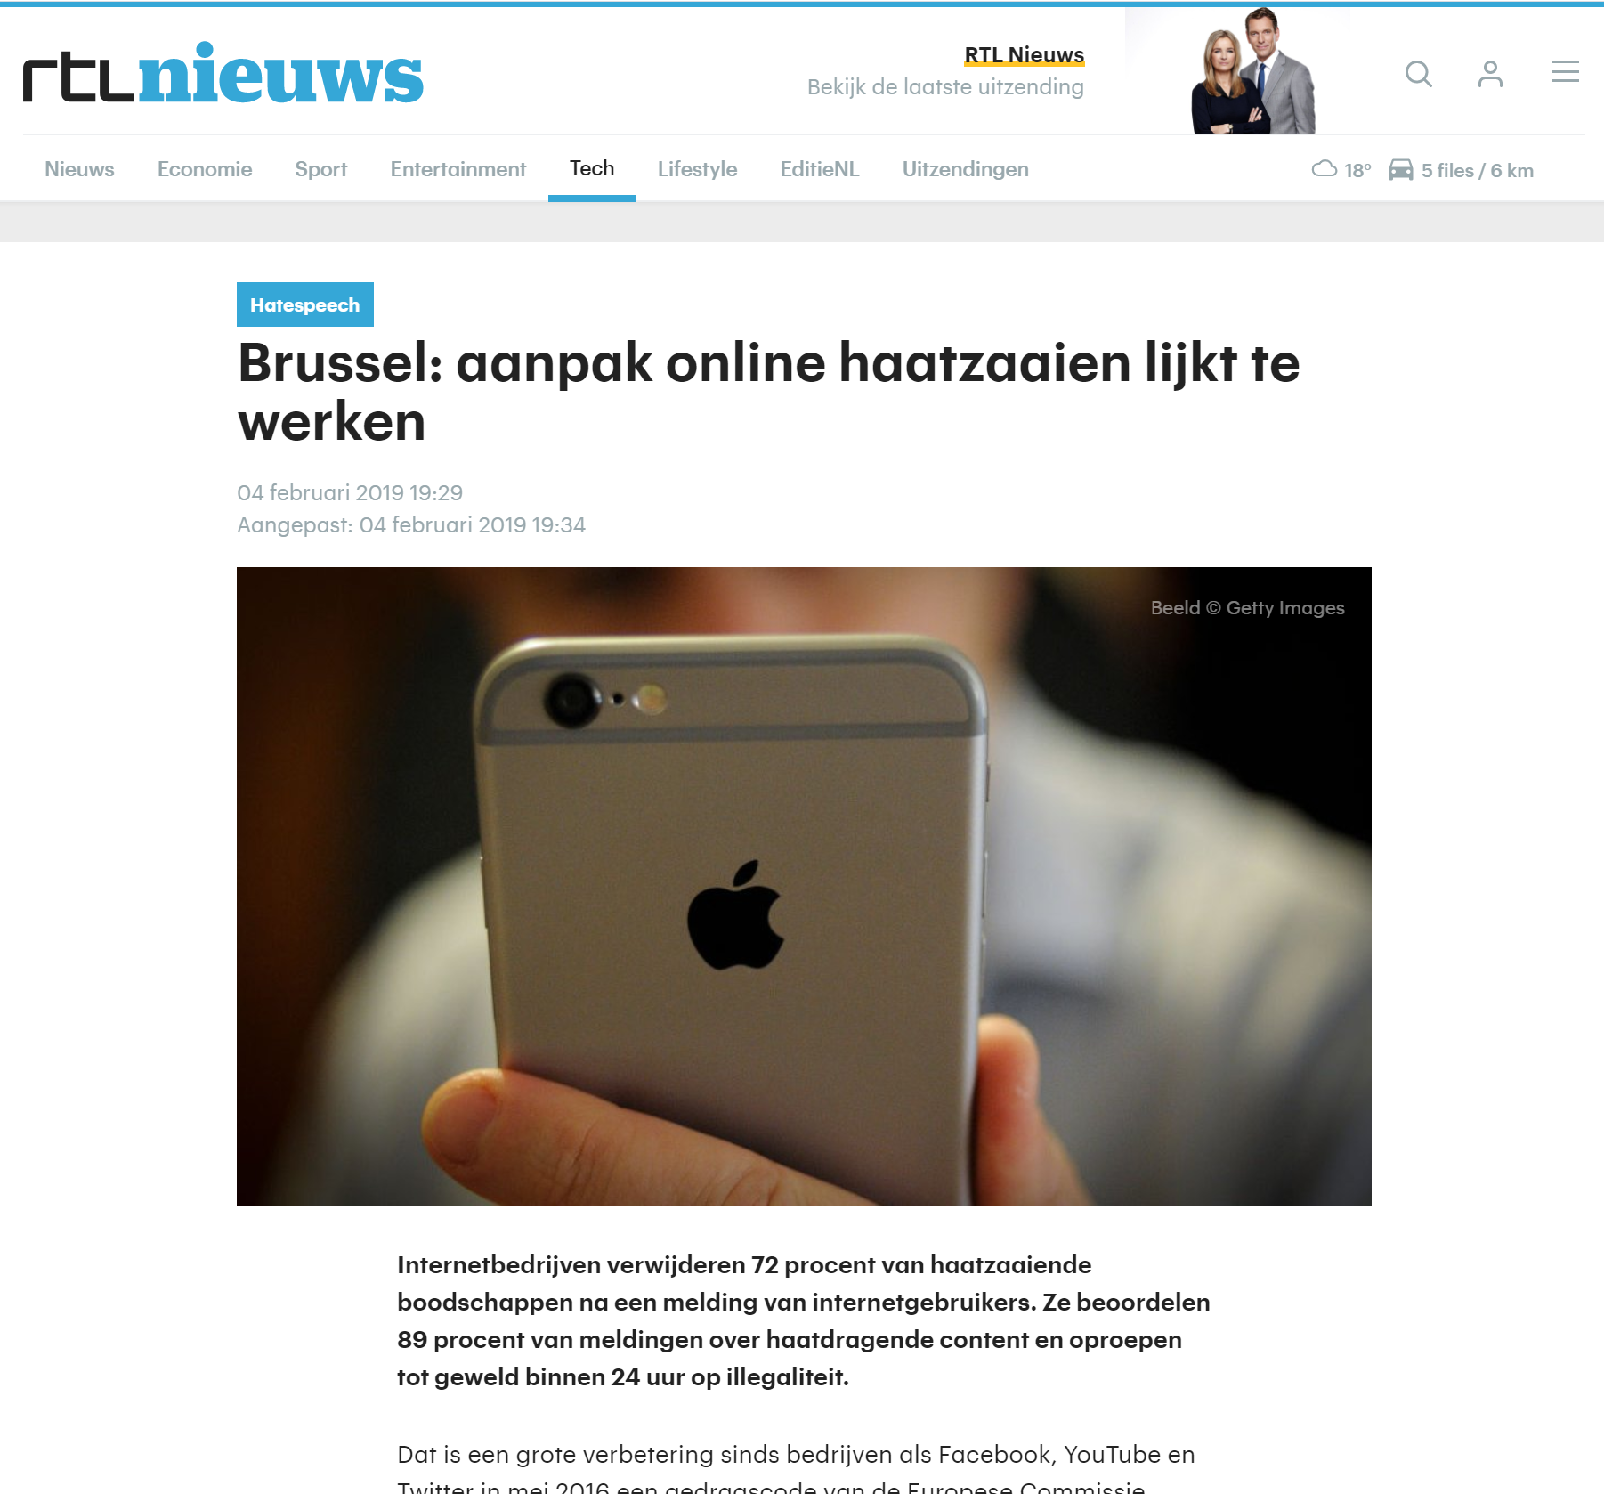
In het nieuws
De overheid (EU) geeft aan dat de websites echt iets doen aan meldingen, maar het kan duidelijker.
Notes:
https://www.rtlnieuws.nl/tech/artikel/5161125/haat-geweld-verwijderen-social-media-facebook-twitter
https://www.rtlnieuws.nl/tech/artikel/4598396/europese-unie-aanpak-haat-haatzaaien-hatespeech-brussel

Slide 9
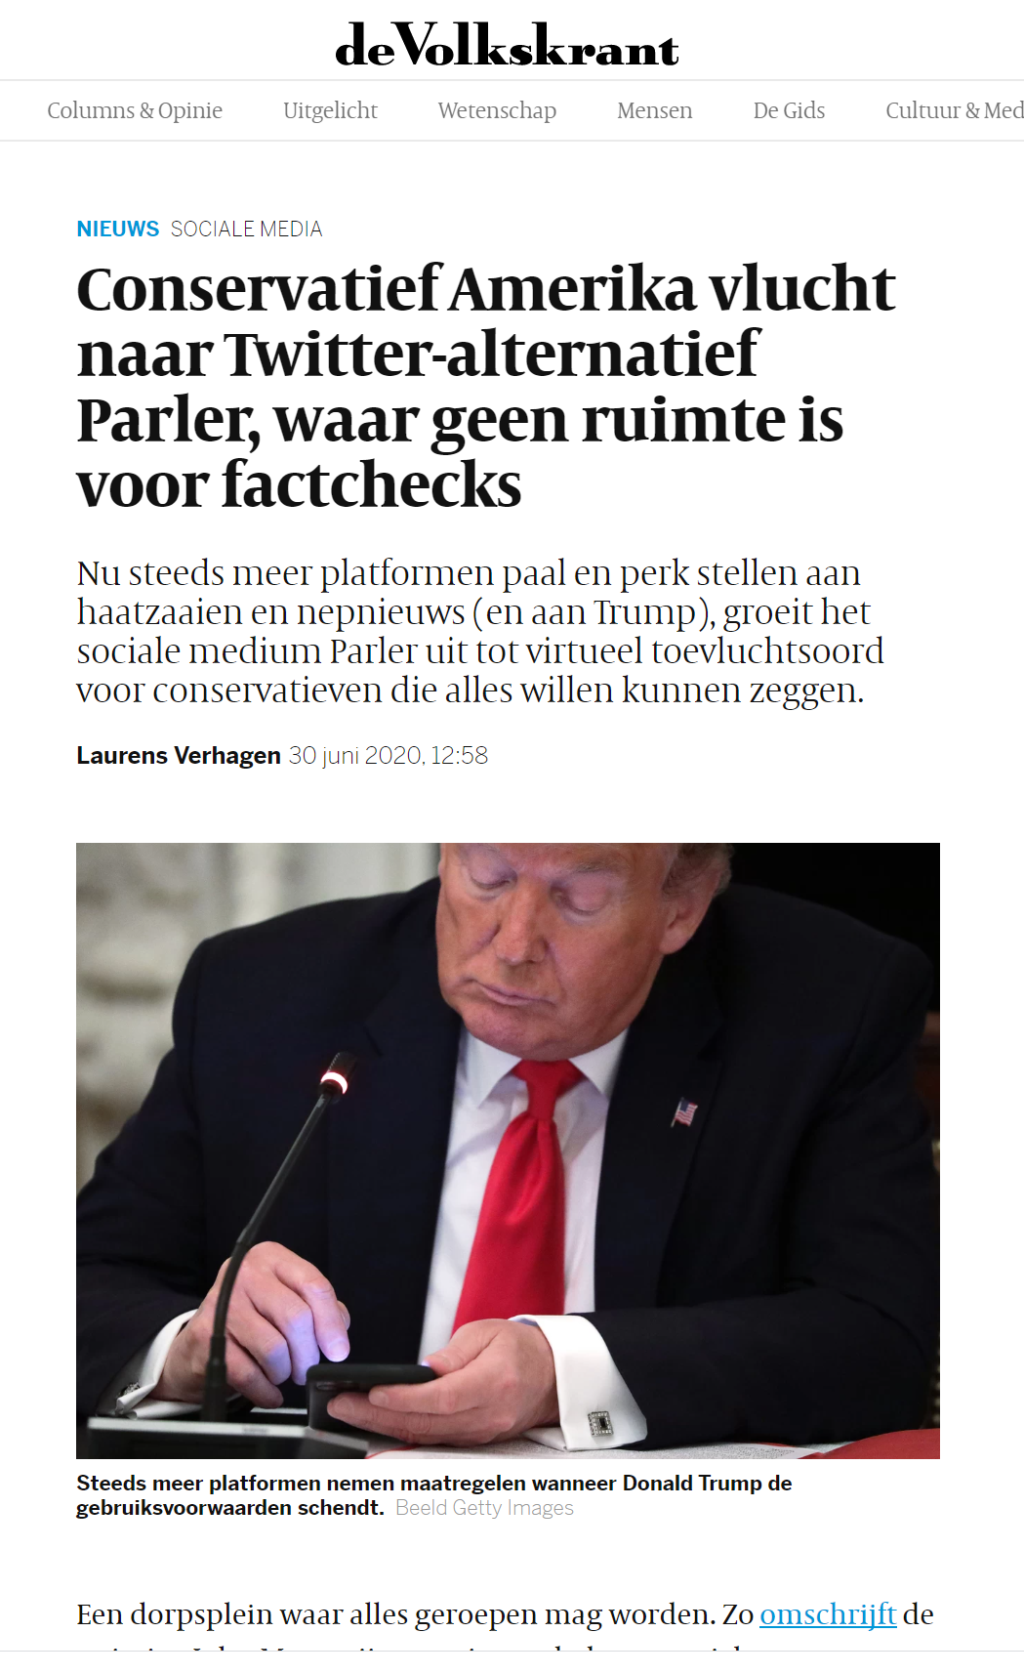
Toch moeten we meer doen
Helaas verplaatsen de groep mensen zich gewoon.
En net als cyberpesten, het blijft voorkomen.
Het kwetst mensen
Het stopt pas als iedereen stopt!
Notes:
https://www.volkskrant.nl/nieuws-achtergrond/conservatief-amerika-vlucht-naar-twitter-alternatief-parler-waar-geen-ruimte-is-voor-factchecks~b7b0af15/?referer=https%3A%2F%2Fwww.google.com%2F

Slide 10
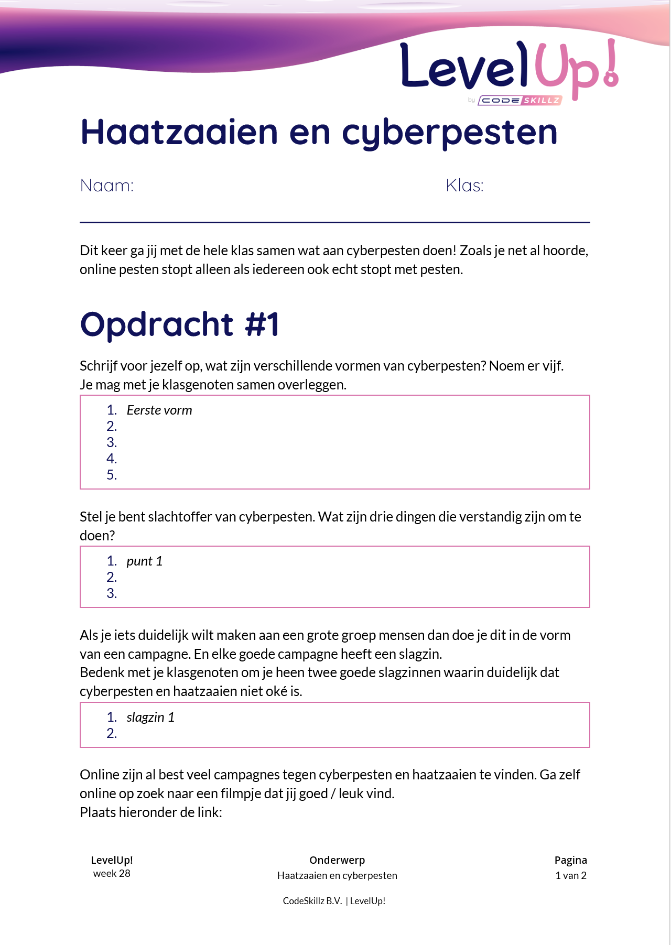

Aan de slag!
Samen met de hele klas ga je een steentje blijdragen om cyperpesten en haatzaaien te stoppen!
Pak het werkblad erbij!

